Slide 1

Encerrando a sessão (logoff)
PRESENTATION

Slide 2
Refere-se a terminar o uso de um sistema computacional, removendo a senha do usuário. Trata-se de um reiniciar rápido, onde todos os programas são fechados e posteriormente é possível iniciar a área de trabalho com outro usuário, podendo ter uma melhor utilização.
Realizou o logoff no computador e foi dormir

Slide 3
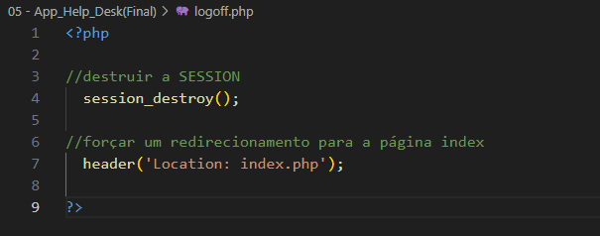
Logoff
Crie o arquivo logoff.php

Slide 4
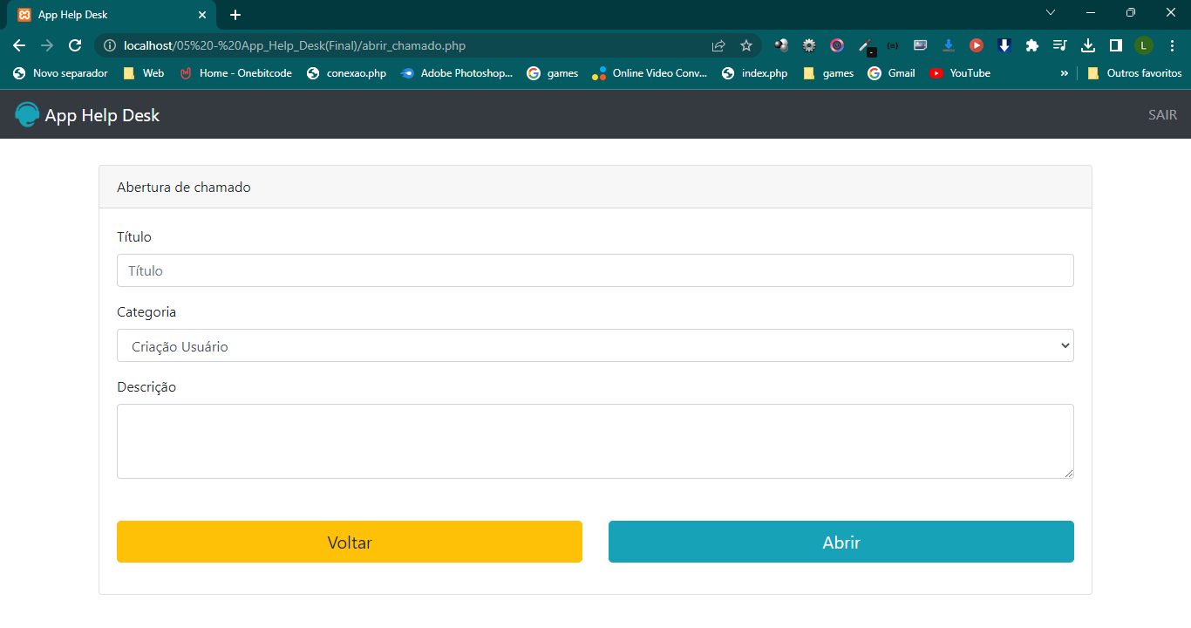
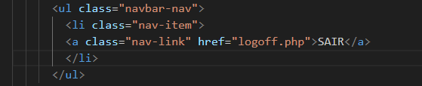
Chamar o arquivo logoff.php para sair do programa

Slide 5
Colocar o logoff em todos os botões sair do sistema

